Slide 1
わたし の まち
We Are Learning To:
Identify Places

Slide 2
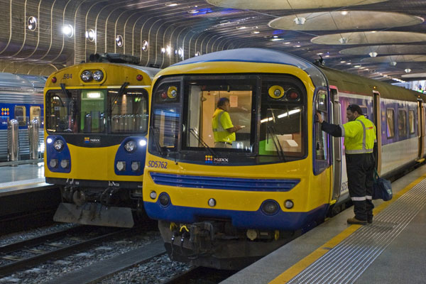
えき
Station - Eki

Slide 3
プール
Pool - Puuru

Slide 4
うみ
Beach - Umi

Slide 5
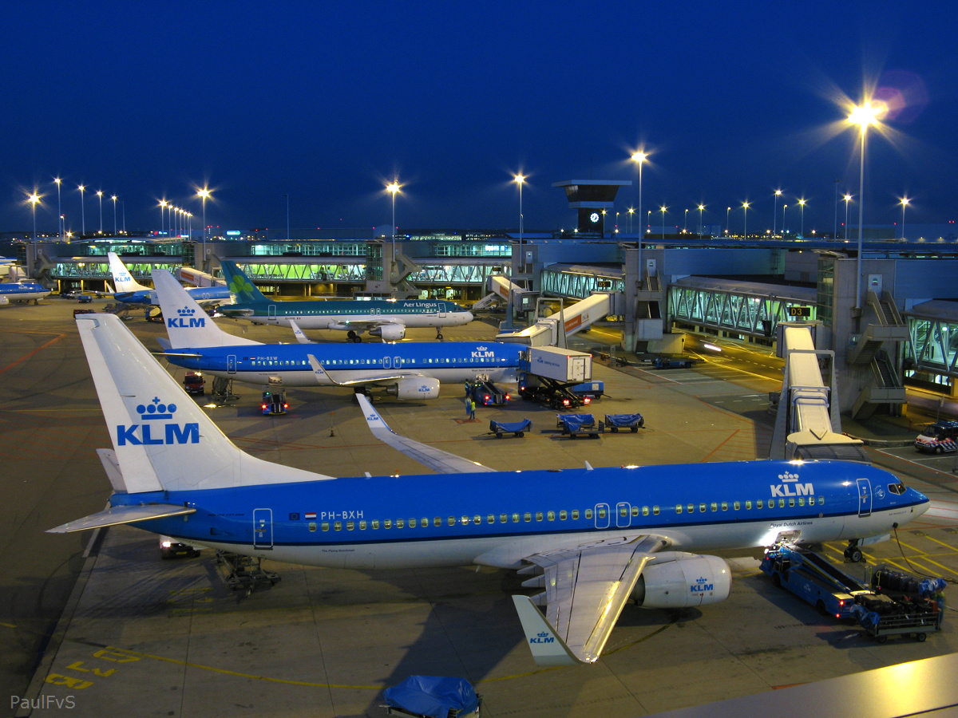
くうこう
Airport - Kuukou

Slide 6
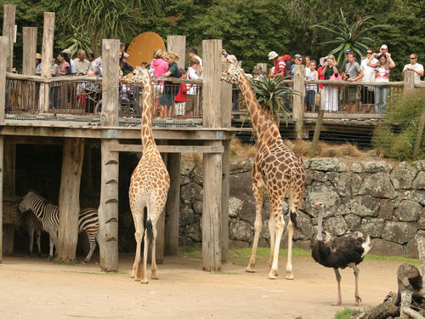
どうぶつえん
Zoo - Doubutsuen

Slide 7
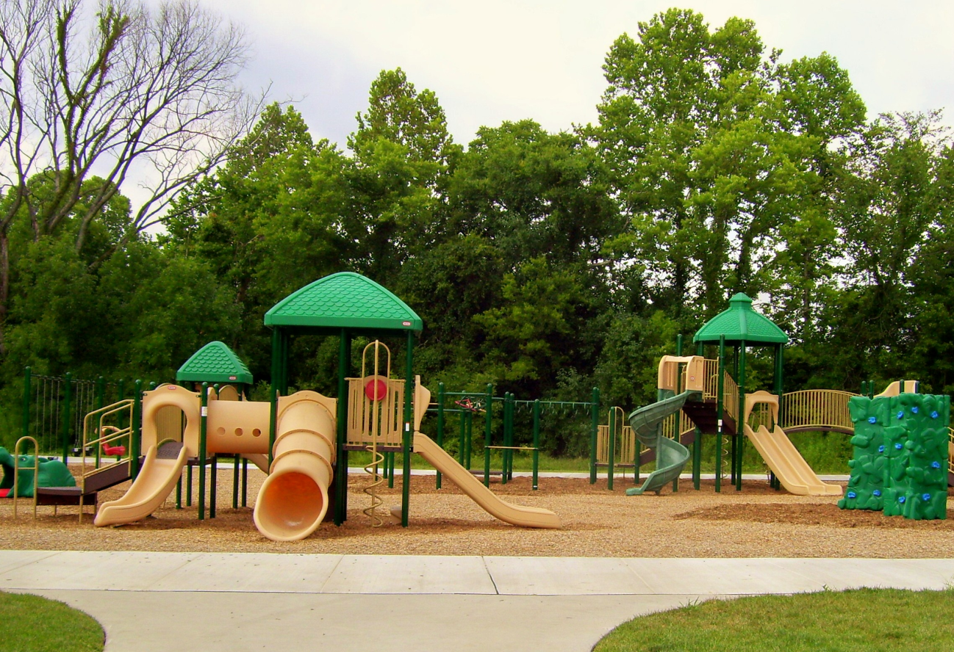
こうえん
Park- Kouen

Slide 8
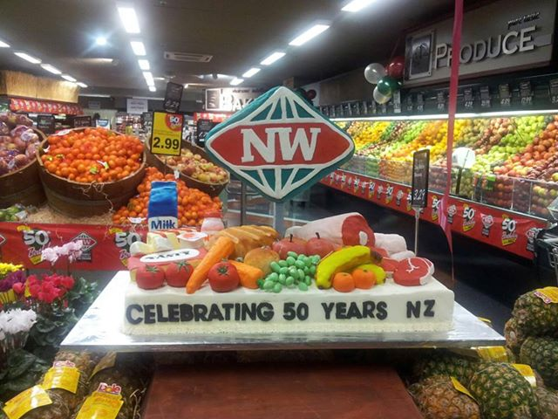
スーパー
Supermarket - Suupaa

Slide 9
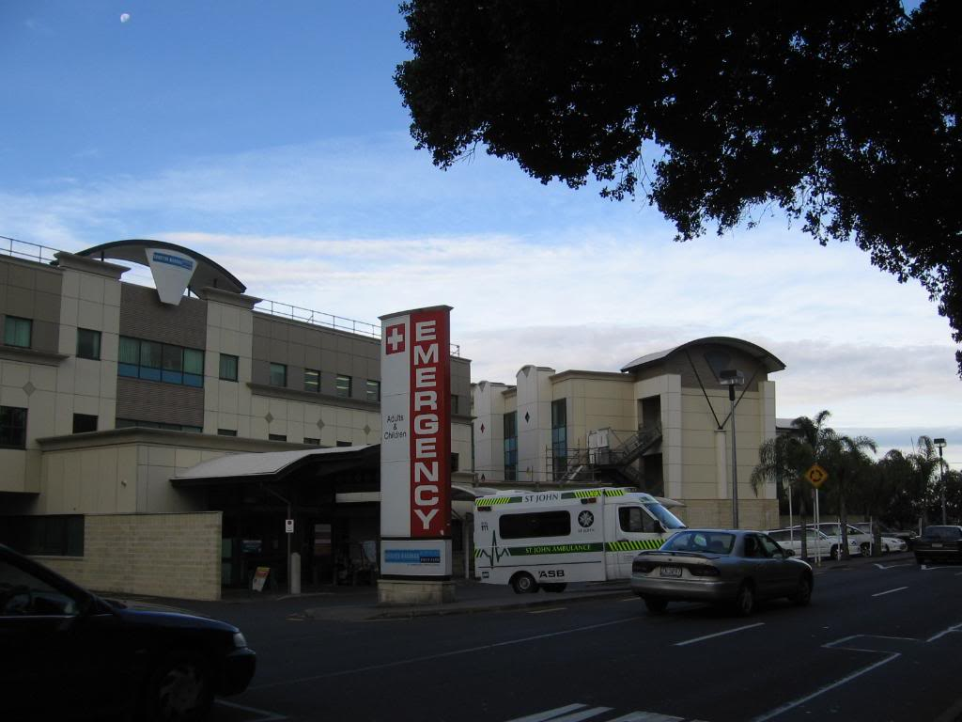
びょういん
Hospital - Byouin

Slide 10
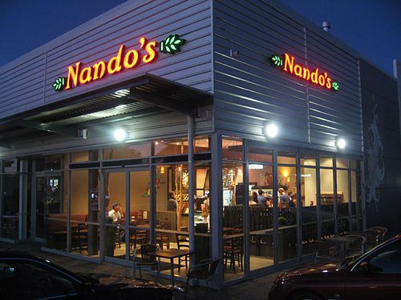
レストラン
Restaurant - Resutoran

Slide 11
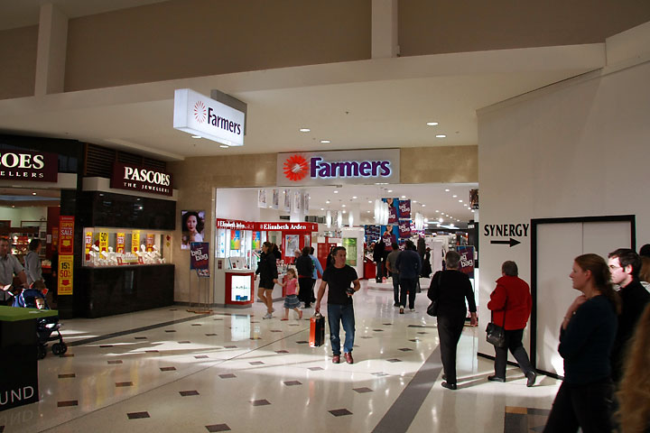
デパート
Department Store - Depaato

Slide 12
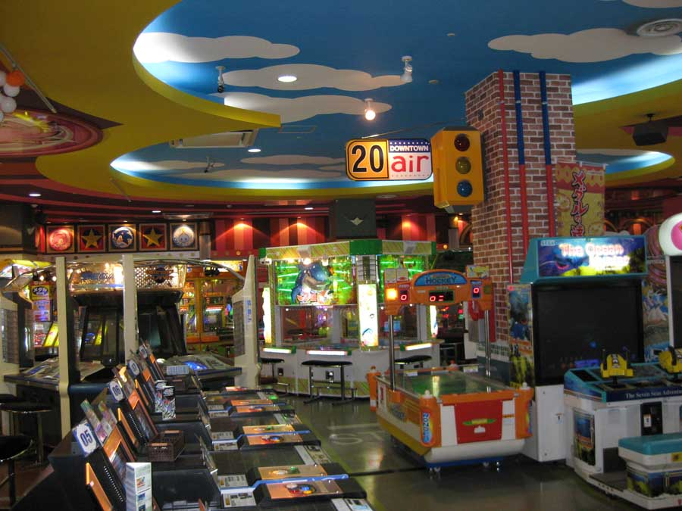
ゲームセンター
Game Centre – Geemu Sentaa

Slide 13
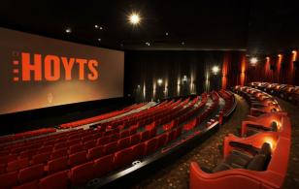
えいが
Movie’s - Eiga

Slide 14
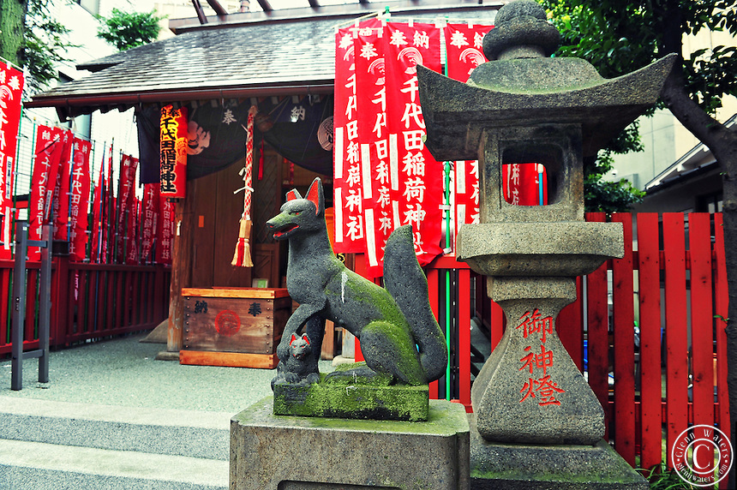
じんじゃ
Shrine - Jinja

Slide 15
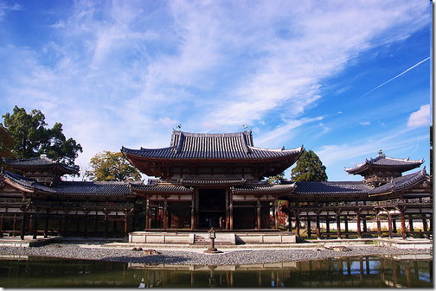
おてら
Temple - Otera

Slide 16
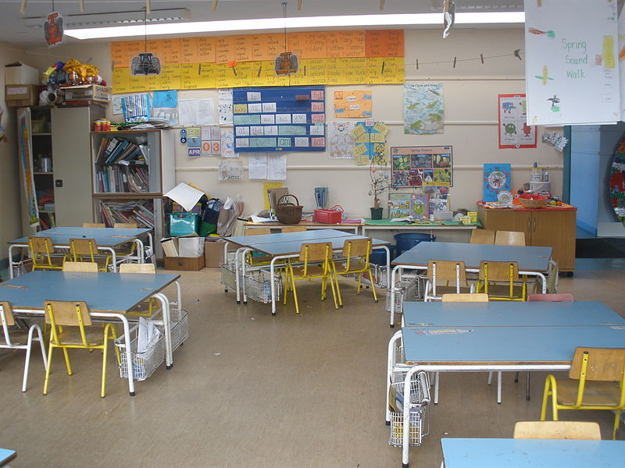
がっこう
School - Gakkou

Slide 17
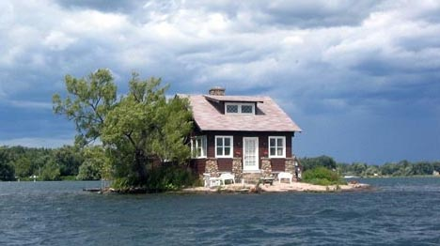
うち / いえ
House – Uchi / Ie

Slide 18
おわり！

Slide 19
Sentence Structure
Where will you go?
DOKO NI IKIMASU KA?
どこ に いきます か
I will go to PLACE
PLACE ni ikimasu
PLACE に いきます

